Slide 1





Delta-lake và mô hình kết nối với AWS

Slide 2
Thành viên:
19110345 - Nguyễn Hiếu Đan
19110456 - Ninh Phạm Trung Thành
19110461 - Dương Đức Thắng

Slide 3

Giới thiệu.

Slide 4
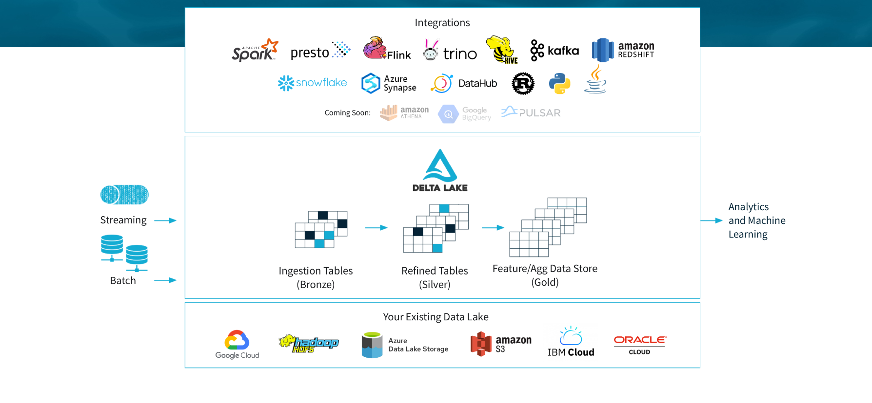
Delta lake là gì?
Delta lake là một framework lưu trữ mã nguồn mở được ra mắt vào năm 2019 cho phép xây dựng kiến trúc datalake với các công cụ tính toán như Spark, PrestoDB, Flink, Trino, Hive và các API sử dụng Scala, Java, Rust, Ruby, and Python.
Notes:
https://learn.microsoft.com/vi-vn/Azure/synapse-analytics/spark/apache-spark-what-is-delta-lake
https://www.linkedin.com/pulse/delta-lake-ashish-kumar/
Delta Lake là một dự án mã nguồn mở do Databricks đưa ra. Delta Lake thuộc Transaction Layer nằm trên đỉnh storage layer của data lake để nhận dữ liệu đáng tin cậy trong các hồ dữ liệu đám mây như Amazon S3 và ADLS Gen2 . Delta Lake đảm bảo dữ liệu nhất quán, đáng tin cậy với các giao dịch ACID, lập phiên bản dữ liệu tích hợp và kiểm soát để đọc và ghi đồng thời. Nó còn cho phép tái tạo báo cáo dễ dàng và đáng tin cậy.

Slide 5
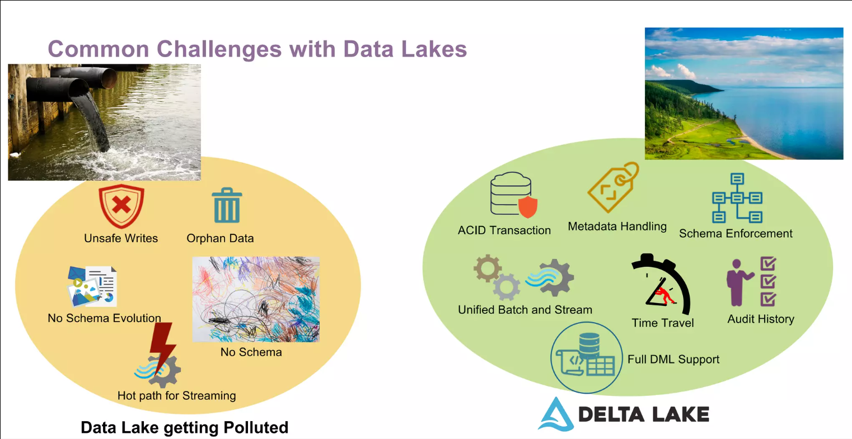
Tại sao phải dùng delta-lake
Notes:
https://learn.microsoft.com/vi-vn/Azure/synapse-analytics/spark/apache-spark-what-is-delta-lake
https://www.linkedin.com/pulse/delta-lake-ashish-kumar/
- Hỗ trợ ACID transaction.
- Tận dụng sức mạnh xử lý phân tán của Spark để xử lý tất cả siêu dữ liệu cho các bảng quy mô hàng petabyte với hàng tỷ file một cách dễ dàng.
- Time travel - Dễ dàng truy cập và hoàn lại những phiên bản trước của dữ liệu.
- Định dạng mở lưu trữ dưới Parquet file.
- Hợp nhất Batch & Streaming, Source & Sink.
- Dễ dàng thay đổi lược đồ hiện tại của bảng để phù hợp với dữ liệu.
- Hiệu suất nhanh với Apache Spark.
- Hỗ trợ MERGE, UPDATE, DELETE và phát trực tuyến UPSERTS.

Slide 6
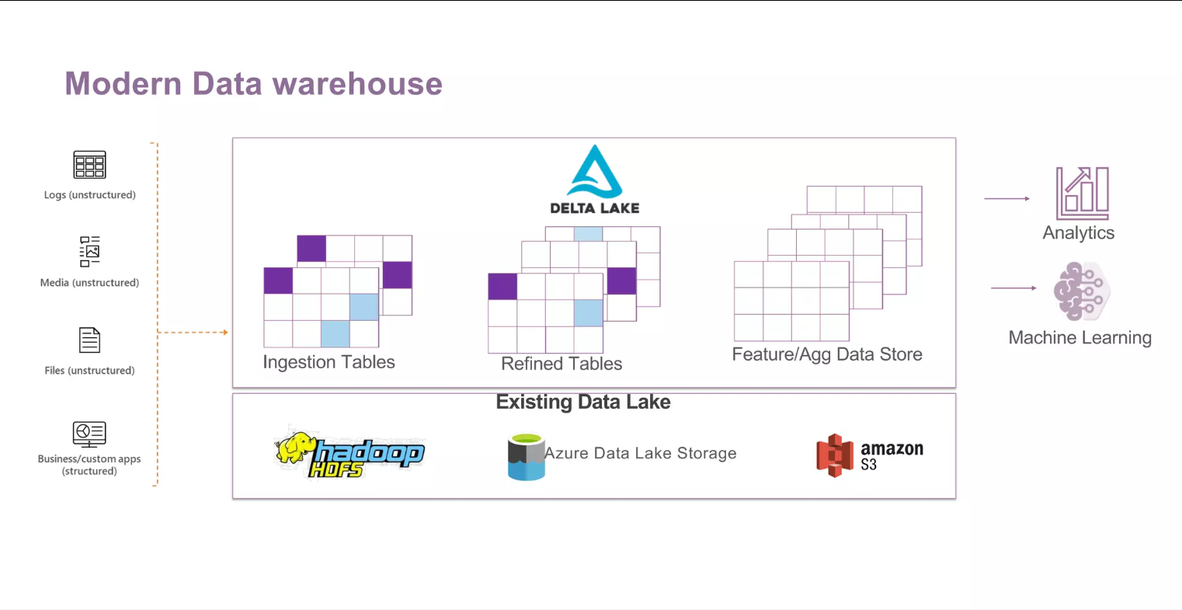
Kiến trúc.
Notes:
https://learn.microsoft.com/vi-vn/Azure/synapse-analytics/spark/apache-spark-what-is-delta-lake
https://www.linkedin.com/pulse/delta-lake-ashish-kumar/Delta Lake là một dự án mã nguồn mở do Databricks đưa ra. Delta Lake thuộc Transaction Layer nằm trên đỉnh storage layer của data lake để nhận dữ liệu đáng tin cậy trong các hồ dữ liệu đám mây như Amazon S3 và ADLS Gen2 . Delta Lake đảm bảo dữ liệu nhất quán, đáng tin cậy với các giao dịch ACID, lập phiên bản dữ liệu tích hợp và kiểm soát để đọc và ghi đồng thời. Nó còn cho phép tái tạo báo cáo dễ dàng và đáng tin cậy.

Slide 7
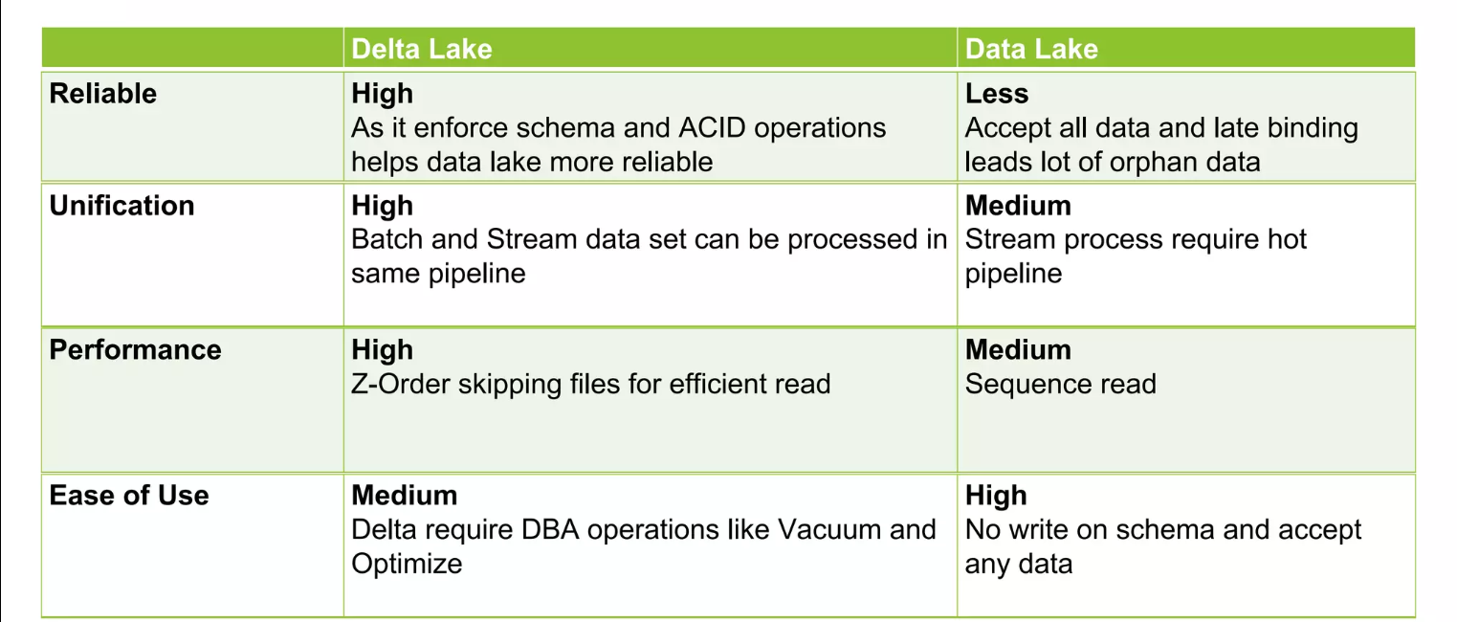
Tổng kết phần delta-lake
Notes:
https://learn.microsoft.com/vi-vn/Azure/synapse-analytics/spark/apache-spark-what-is-delta-lake
https://www.linkedin.com/pulse/delta-lake-ashish-kumar/

Slide 8

Delta-lake với hệ sinh thái aws

Slide 9
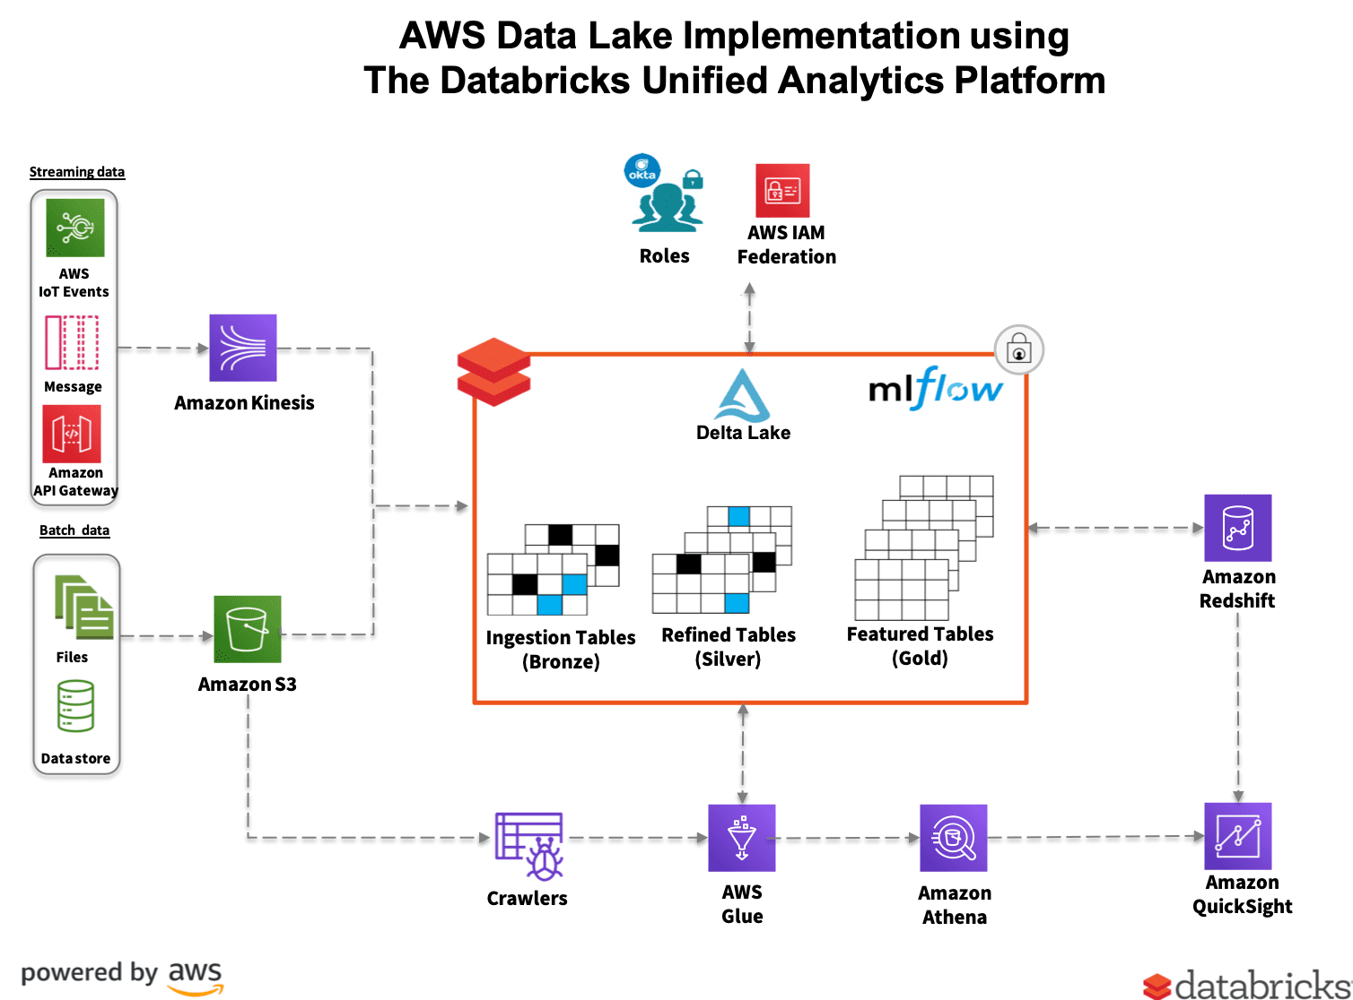
Tổng quan
Notes:
https://learn.microsoft.com/vi-vn/Azure/synapse-analytics/spark/apache-spark-what-is-delta-lake
https://www.linkedin.com/pulse/delta-lake-ashish-kumar/

Slide 10



Amazon Kinesis
Giúp cho việc thu thập, xử lý và phân tích các luồng dữ liệu quy mô lớn từ vô số dịch vụ theo thời gian thực.
Hoạt động như một trung gian giữa các nguồn dữ liệu và cho phép các ứng dụng, dịch vụ khác hoạt động với dữ liệu nguồn
Xử lý và phân tích dữ liệu gần như ngay lập tức thay vì phải chờ thu thập toàn bộ dữ liệu trước khi có thể bắt đầu xử lý rồi mới phân tích.

Slide 11

Amazon S3
Dịch vụ lưu trữ đối tượng lớn, chi phí thấp.
Dễ quản lý, mở rộng, khả năng bảo mật cao, đảm bảo độ bền dữ liệu
Delta Lake cung cấp API lớp lưu trữ, có thể sử dụng để lưu trữ dữ liệu trên S3.

Slide 12
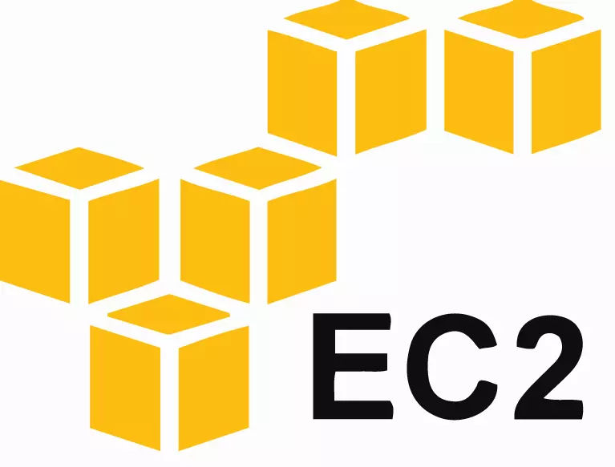
AWS EC2
Là một cơ sở hạ tầng điện toán đám mây được cung cấp bởi Amazon Web Services (AWS) giúp cung cấp tài nguyên máy tính ảo hoá theo yêu cầu có thể mở rộng về khả năng xử lý cùng các thành phần phần cứng ảo như bộ nhớ máy tính (ram), vi xử lý, linh hoạt trong việc lựa chọn các phân vùng lưu trữ dữ liệu ở các nền tảng khác nhau và sự an toàn trong quản lý dịch vụ bởi kiến trúc ảo hoá đám mây mạnh mẽ của AWS.

Slide 13
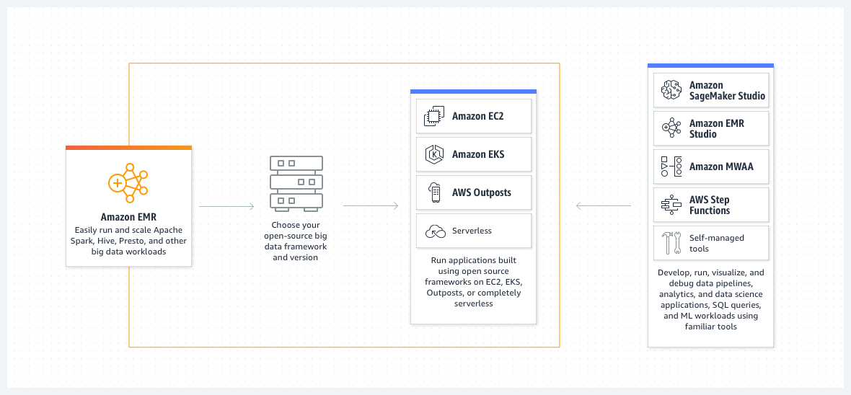
AWS EMR
Notes:
Amazon EMR là một nền tảng dữ liệu lớn trên đám mây để chạy các công việc xử lý dữ liệu phân tán quy mô lớn, truy vấn SQL tương tác và các ứng dụng ML bằng các khung phân tích nguồn mở như Apache Spark, Apache Hive và Presto.

Slide 14
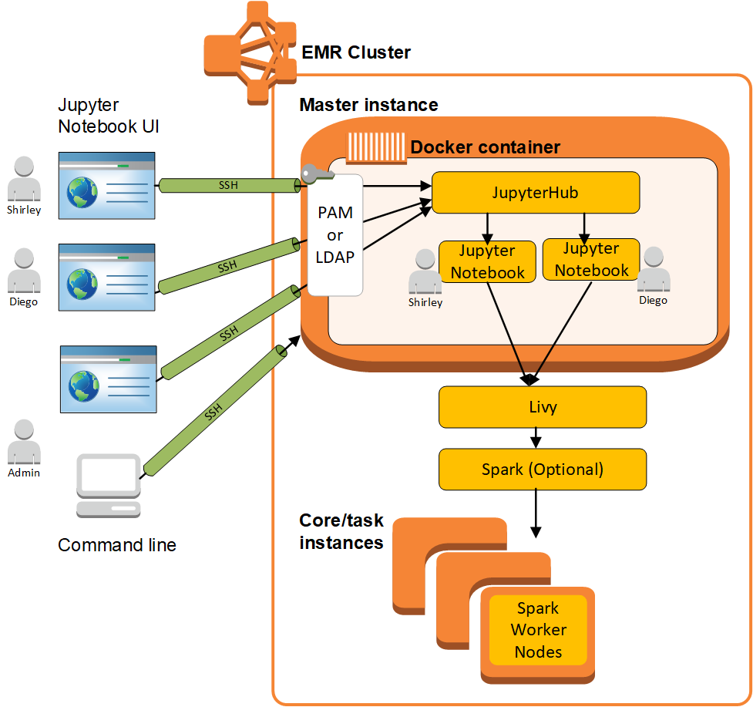
AWS EMR NoteBook
Là một phần của emr cho phép thực hiện các lệnh trên giao diện thân thiện

Slide 15

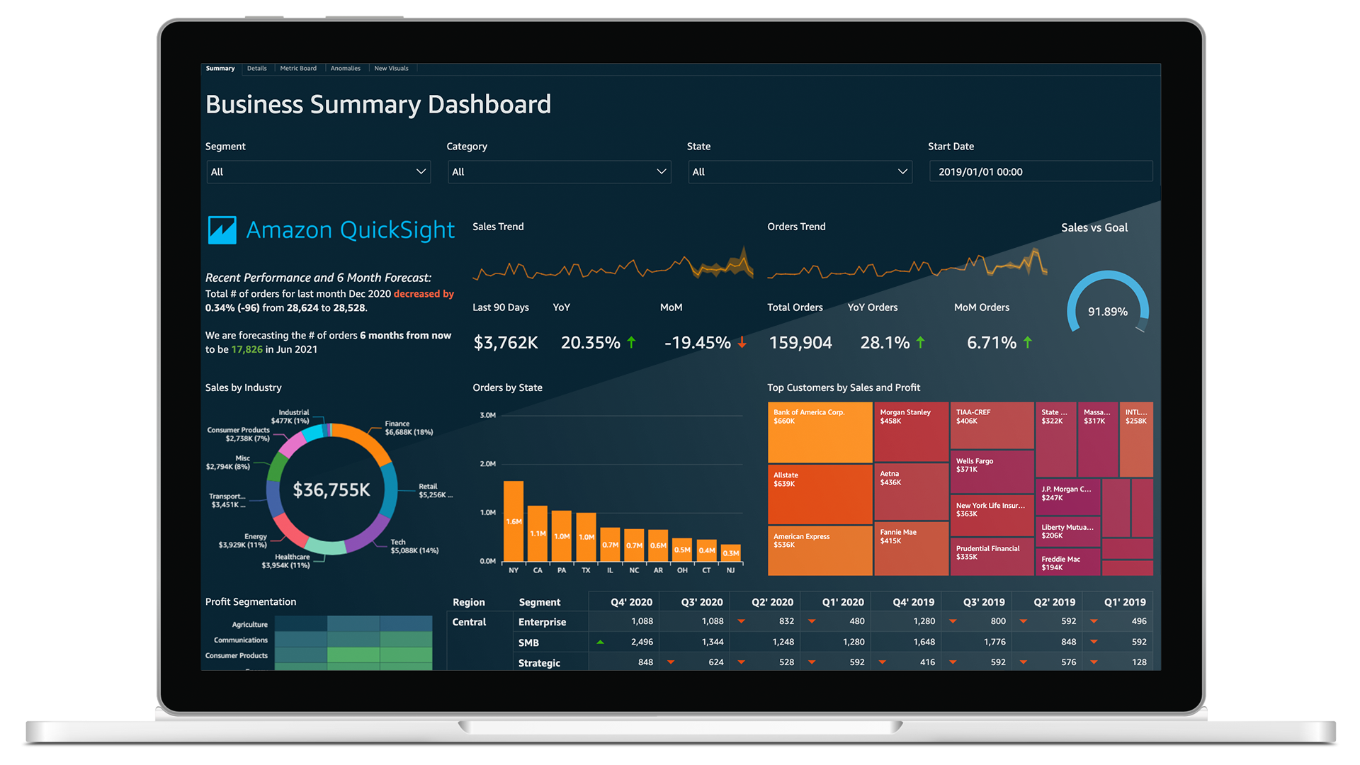
Amazon QuickSight
Notes:
Amazon QuickSight là một dịch vụ Business Analytics được hỗ trợ bởi đám mây, rất nhanh, dễ sử dụng, giúp tất cả nhân viên trong tổ chức dễ dàng trực quan hóa, thực hiện phân tích đặc biệt và nhanh chóng nhận được thông tin chi tiết về doanh nghiệp từ dữ liệu của họ, bất cứ lúc nào, trên bất cứ thiết bị nào.
QuickSight rất dễ sử dụng và cũng đã thực hiện một số cải tiến lớn kể từ khi được phát hành công khai. Tuy còn khá mới so với các công cụ BI lớn khác nhưng Amazon QuickSight rất có tiềm năng, đặc biệt khi nó là một giải pháp BI tiết kiệm chi phí.

Slide 16
Delta-lake với hệ sinh thái aws

Slide 17
Những gì nhóm đã làm được
Cài đặt được spark và delta-lake trên instance EC2 kết nối với S3 và thực hiện các câu lệnh truy vấn, xử lý dữ liệu theo delta-lake framework bằng cách ssh vào EC2 instant
Cấu hình EMR cho phép sử dụng delta-lake framework và thực hiện truy vấn dữ khai thác dữ liệu qua EMR notebook

Slide 18
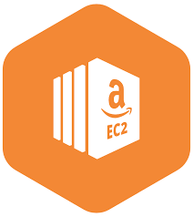
Cấu hình cài đặt trên ec2 instance

Slide 19
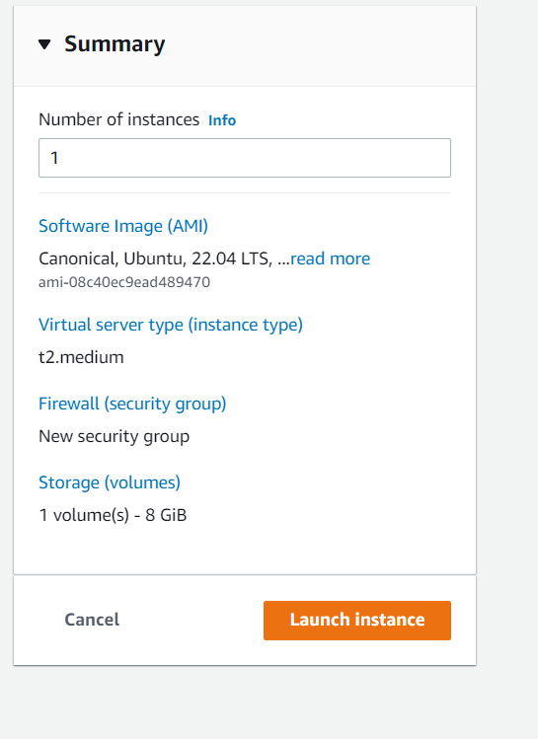
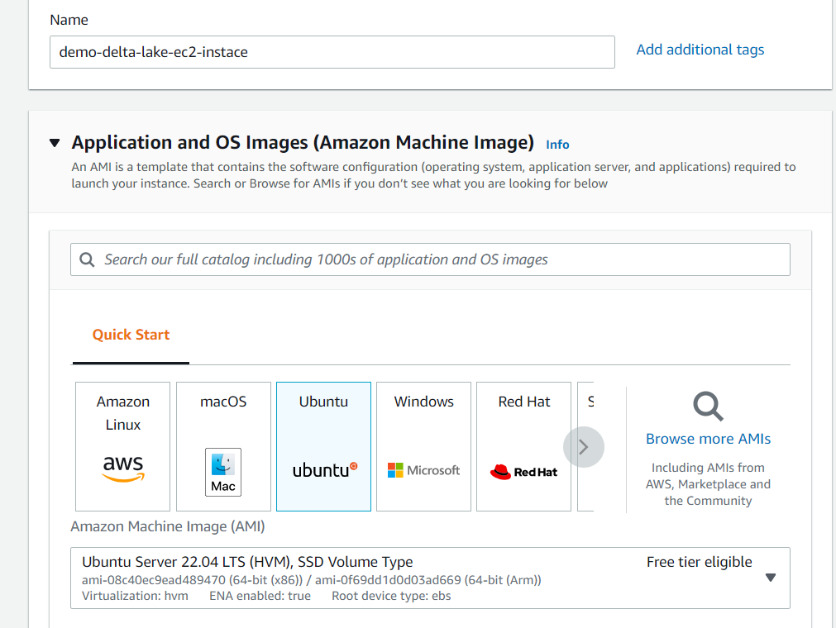
Bước 1: Tạo instance ec2
Notes:
Tạo 1 ec2 instance như bài lab đã học trong kì này.
Lưu ý là cấu hình không được quá thấp ít nhất là phải có 2 vCPUs.
Tùy theo hệ điều hành mà ta sẽ sử dụng lệnh khác nhau ở đây em xài hệ điều hành ubuntu. Vì tính chất quen thuộc và ổn định của nó

Slide 20
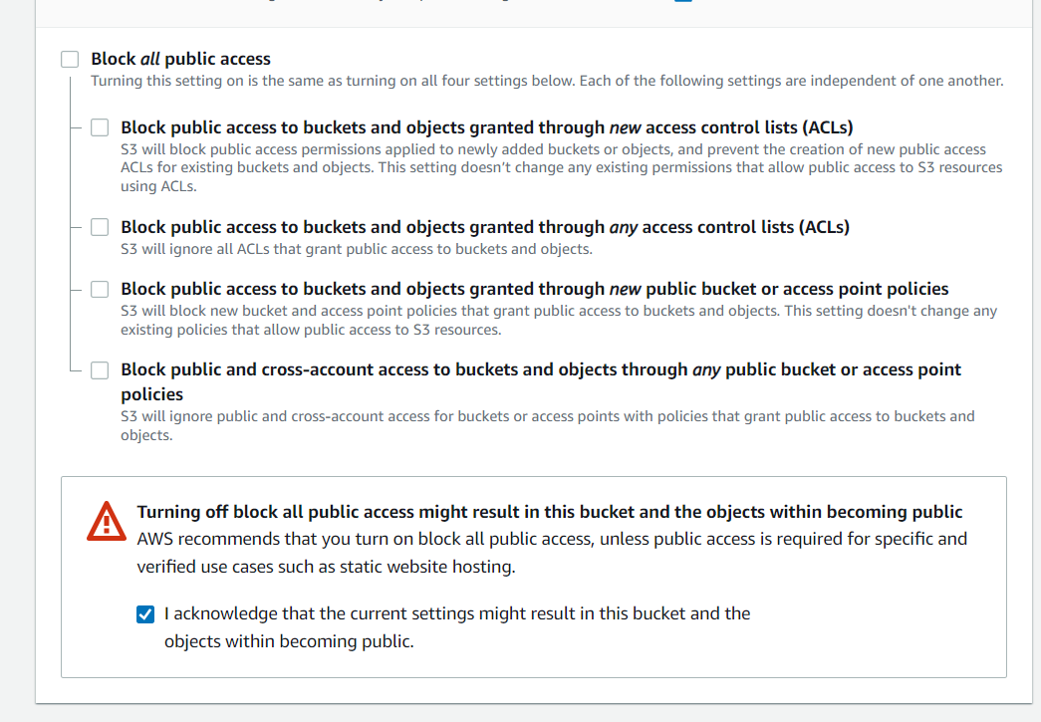
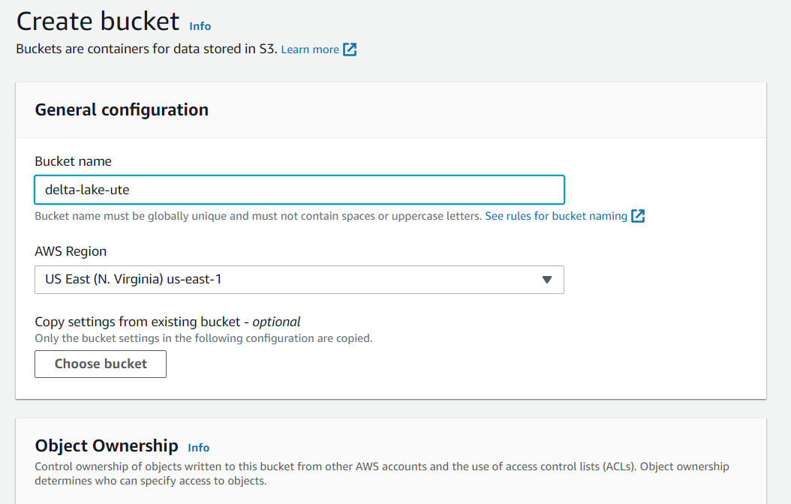
Bước 2: Tạo bucket S3
Notes:
Tạo một bucket S3 là nơi lưu trữ dữ liệu
Lưu ý có thể để private nhưng do tài khoản lab leaner không cung cấp IAM để em tạo user IAM để access vào S3 nên phải để public để chương trình delta lake có thể truy cập vào được

Slide 21
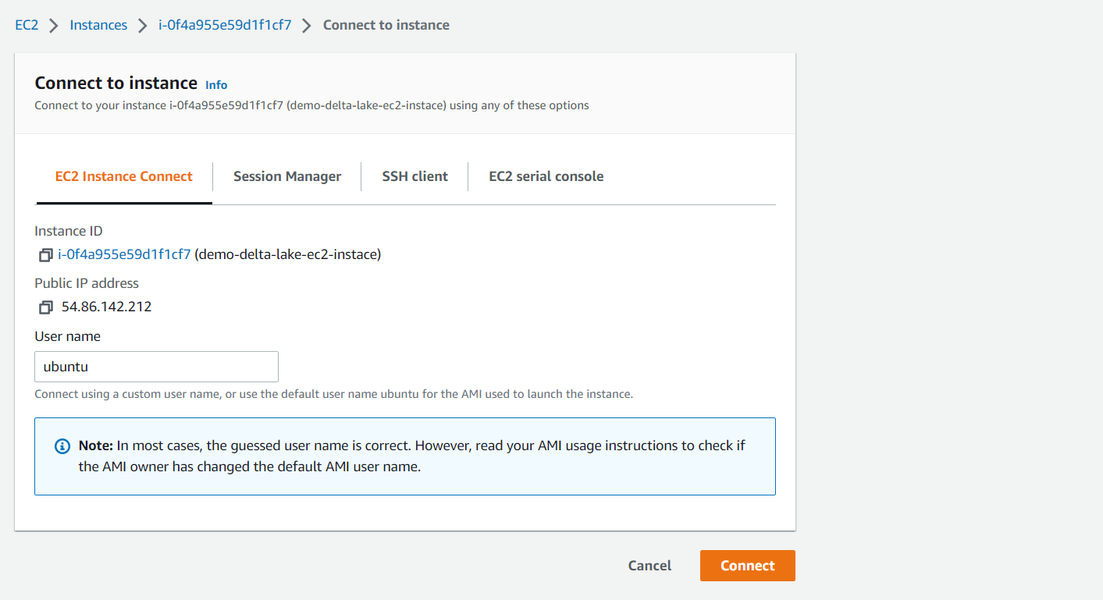
Bước 3: Truy cập vào EC2 instance
Notes:
Kết nối trực tiếp đến EC2 instance để dụng.
Có thể thông qua SSH để truy cập vào vì nhanh và đơn giản em truy cập trực tiếp ở website aws

Slide 22
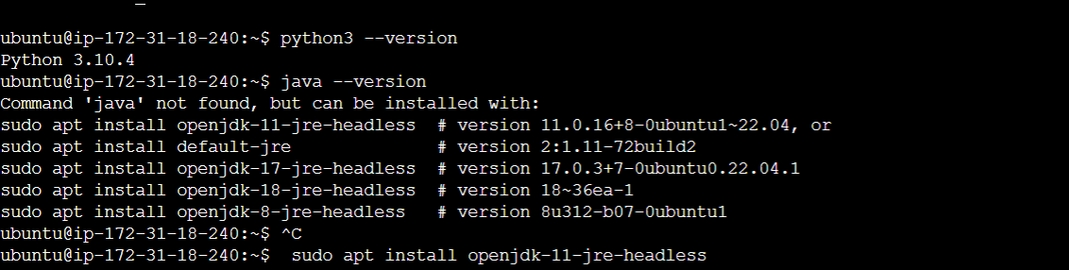
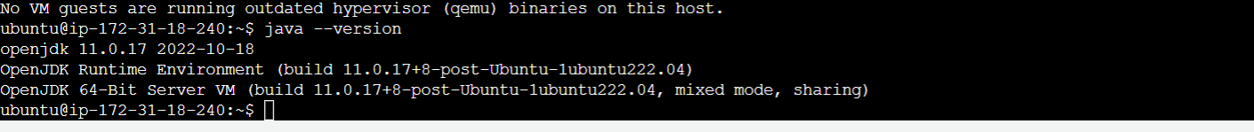
Bước 4: Cài đặt Python và Java
Notes:
Sử dụng lện python3 –verion và java –version để kiểm tra xem trên máy đã có sẵn python và java hay chưa nếu chưa thì vài đặt
Ở đây máy đã có sẵn python 3.10.4 nhưng chưa có java nên em cái đặt openjdk-11 bằng câu lệnh sudo apt install openjdk-11-jre-headless
Nếu trong quá trình cài đặt có bị lỗi thì update apt-get bằng lệnh sudo apt-get update và tiến hành cài đặt lại. Lưu ý nên cài python phiên bản >3.8 và jdk >11
Sau đó cài pip3 để có thể cài đặt các package của python

Slide 23
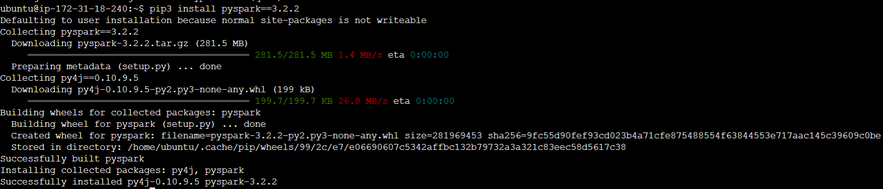
Bước 5: Cài đặt PySpark
Notes:
Cài đặt Pyspark bằng lệnh: pip install pyspark==3.2.2

Slide 24
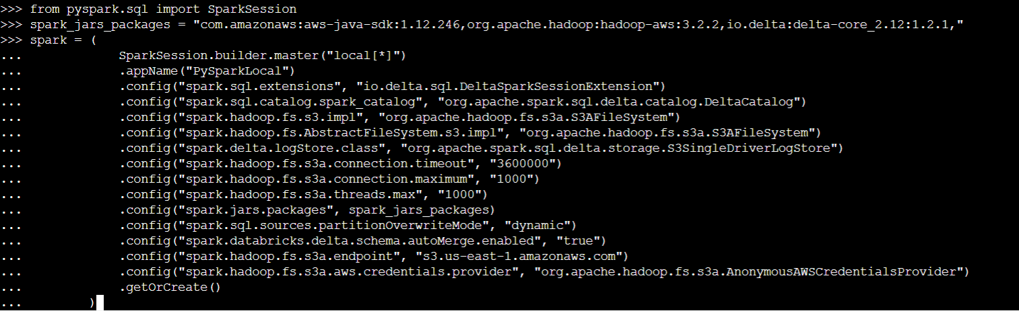
Bước 6: Cài đặt môi trường để chạy spark và delta-lake
Notes:
Chạy lệnh python3 để vào môi trường làm việc của python
Sau đó thực thi script để tiến hành cài đặt môi trường cho spark session
Line # 1 we import SparkSession class from the pyspark.sql module
Line # 2 — We specify the dependencies that are required for Spark to work e.g. to allow Spark to interact with AWS (S3 in our case), use Delta Lake core etc
Line # 3 — We instantiate SparkSession object which marks as an entry point to use Spark in our script. A lot is happening while creation of the object and you may want to go through Spark documentation to understand the rationale of each but a few key ones are: - spark.sql.extensions: Extending Spark Session object to use Delta Lake capabilities - spark.jars.packages: Comma-separated list of Maven coordinates of jars to include on the driver and executor classpaths - spark.sql.sources.partitionOverwriteMode: Allows better/dynamic writes to partitioned data i.e. don’t delete existing partition and just insert those present in the current dataframe

Slide 25
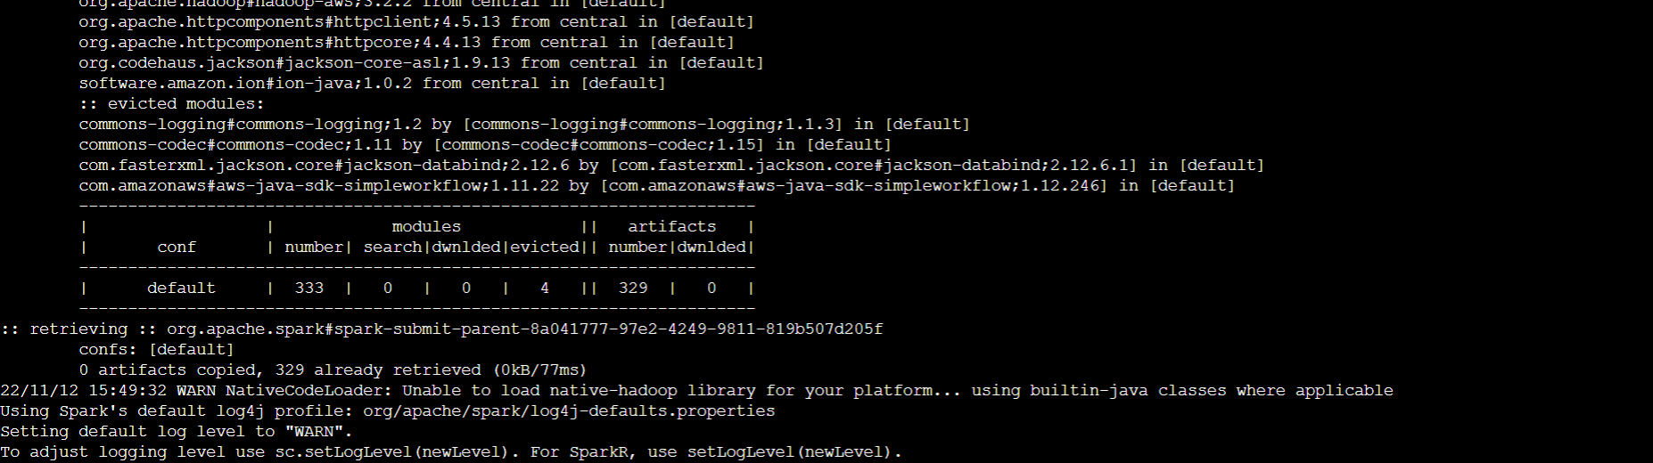

Slide 26
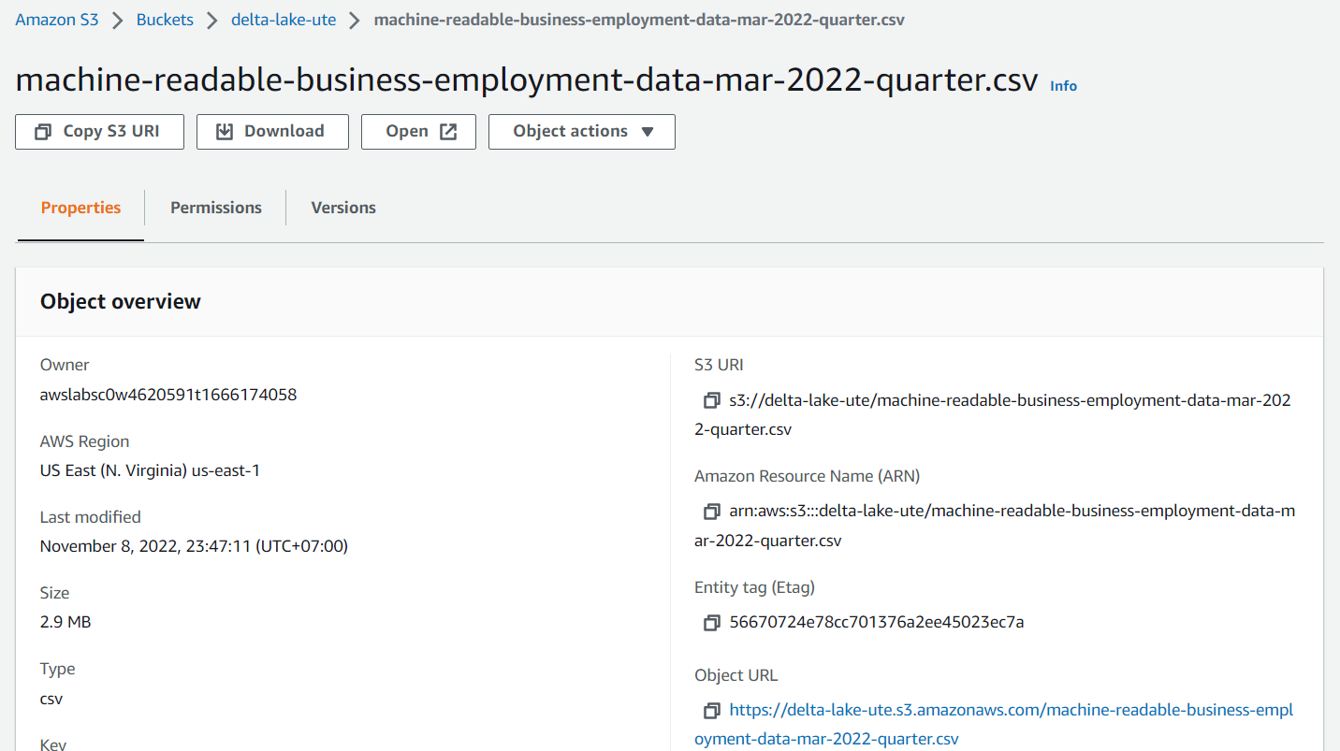
Bước 7: Import 1 file csv vào S3 để lấy và xử lý dữ liệu
Notes:
Em đã import sẵn 1 file dữ liệu lấy từ : https://stats.govt.nz/large-datasets/csv-files-for-download/

Slide 27
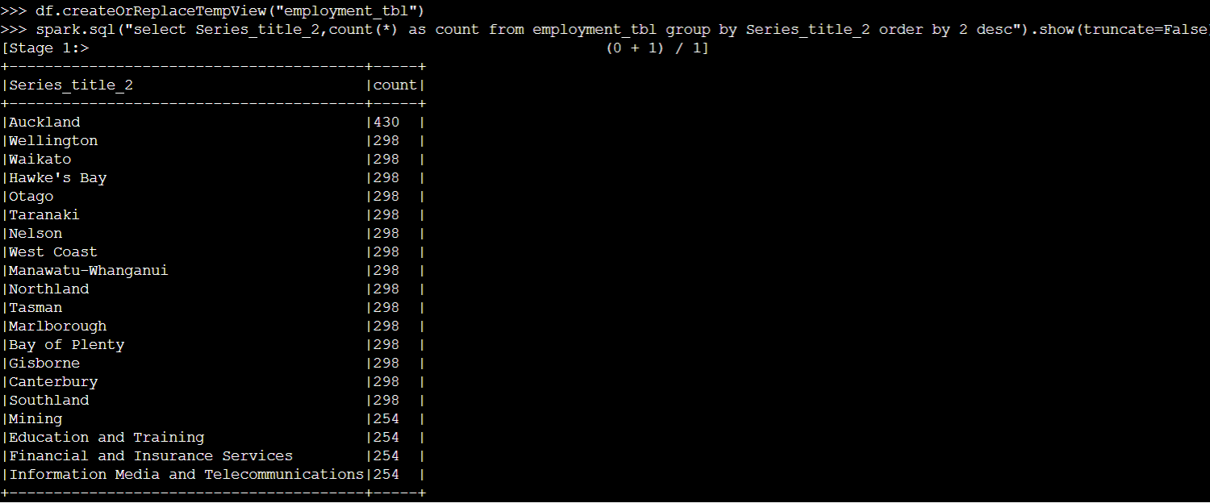
Bước 8: Đọc và truy vấn dữ liệu bằng spark
Notes:
Đọc file csv với header bằng lệnh: df = spark.read.option("recursiveFileLookup", "true").option("header","true").csv("s3://delta-lake-ute/machine-readable-business-employment-data-mar-2022-quarter.csv")
Sau đó thực hiện tạo một view tạm và thực hiện câu truy vấn: spark.sql("select Series_title_2,count(*) as count from employment_tbl group by Series_title_2 order by 2 desc").show(truncate=False) mục đích của câu lệnh này là lấy ra các tile và đếm số lượng của nhân viên trong title đó từ file csv

Slide 28
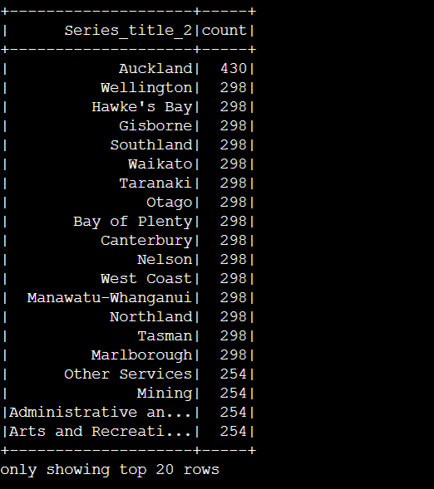
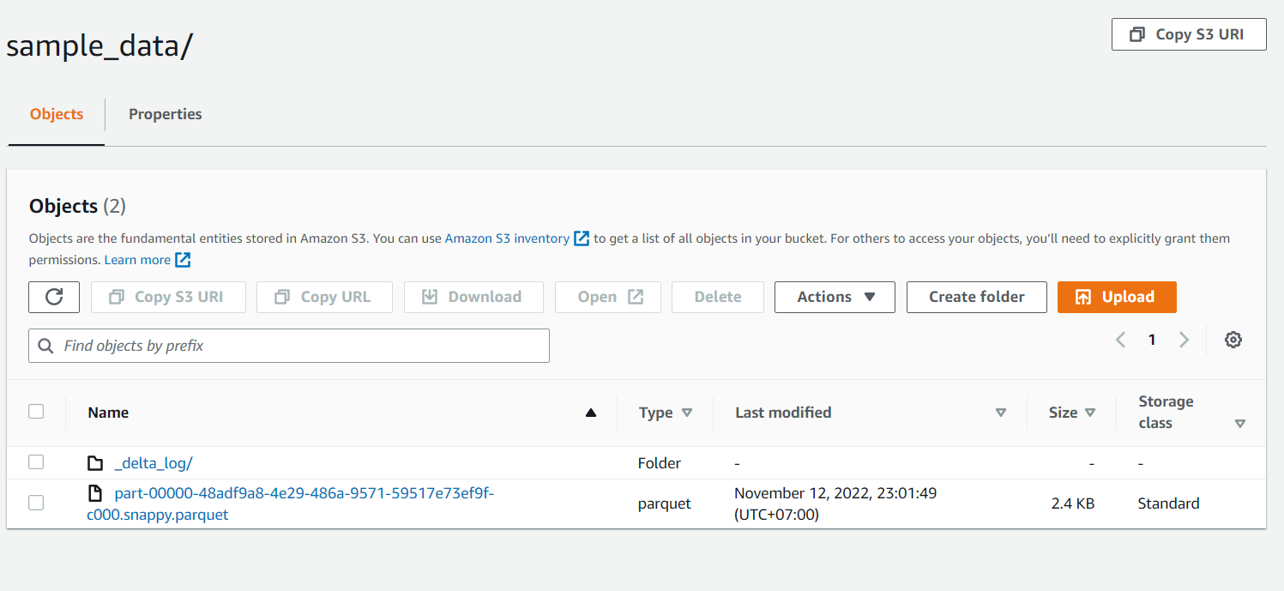
Bước 9: Sử dụng delta để viết và đọc kết quả
Notes:
Sử dụng các câu lệnh sau bằng spark và delta lake:
Tạo data frame
df_groupby = spark.sql("select Series_title_2,count(*) as count from employment_tbl group by Series_title_2 order by 2 desc")
Lưu data frame dưới dạng delta format
df_groupby.write.format("delta").save("s3://delta-lake-ute/sample_data/")
Đọc data delta format
df = spark.read.format("delta").load("s3://delta-lake-ute/sample_data/")
Show ra data đã đọc
df.show()
Kiểm tra S3 ta thấy file có phần mở rộng là panquet đó là dạng file của delta làm việc
Dạng file này sẽ cho tốc độ truy vấn nhanh gấp nhiều lần csv

Slide 29

Cấu hình cài đặt trên EMR

Slide 30
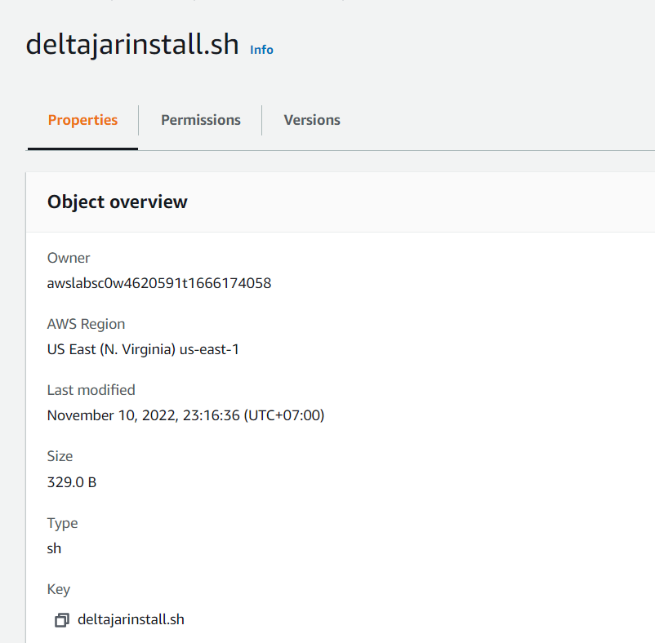
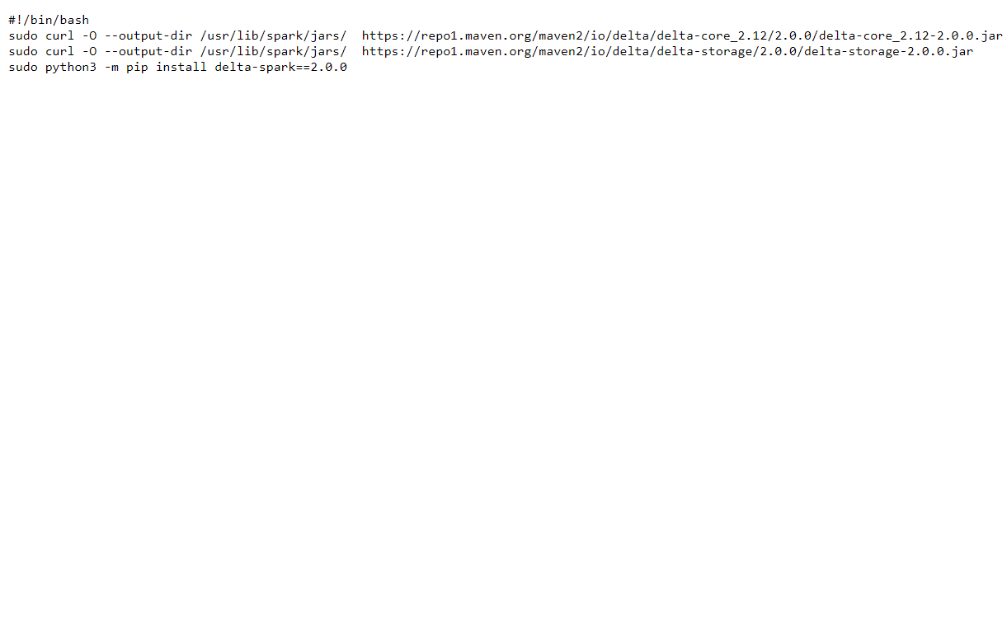
Bước 1: Tạo buckets S3
Notes:
Tạo 2 bucket S3:
Ute-delta-lake: dùng để lưu dữ liệu khi làm việc
Ute-erm-boostrap: dùng để lưu file cho việc bootstrap của emr service
Tạo 1 file với tên là deltajarinstall.sh với nội dung:
#!/bin/bash
sudo curl -O --output-dir /usr/lib/spark/jars/ https://repo1.maven.org/maven2/io/delta/delta-core_2.12/2.0.0/delta-core_2.12-2.0.0.jar
sudo curl -O --output-dir /usr/lib/spark/jars/ https://repo1.maven.org/maven2/io/delta/delta-storage/2.0.0/delta-storage-2.0.0.jar
sudo python3 -m pip install delta-spark==2.0.0
Và lưu vào bucket bootstrap

Slide 31
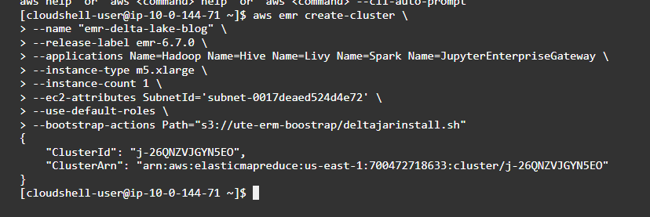
Bước 2: cách 1: tạo EMR instance (Cloud shell)
Notes:
Ở dịch vụ cloud shell nhập lệnh sau để tạo emr install với pyspark core là delta lake:
aws emr create-cluster \
--name "emr-delta-lake-blog" \
--release-label emr-6.7.0 \
--applications Name=Hadoop Name=Hive Name=Livy Name=Spark Name=JupyterEnterpriseGateway \
--instance-type m5.xlarge \
--instance-count 1 \
--ec2-attributes SubnetId='subnet-0017deaed524d4e72' \
--use-default-roles \
--bootstrap-actions Path="s3://ute-erm-boostrap/deltajarinstall.sh"

Slide 32
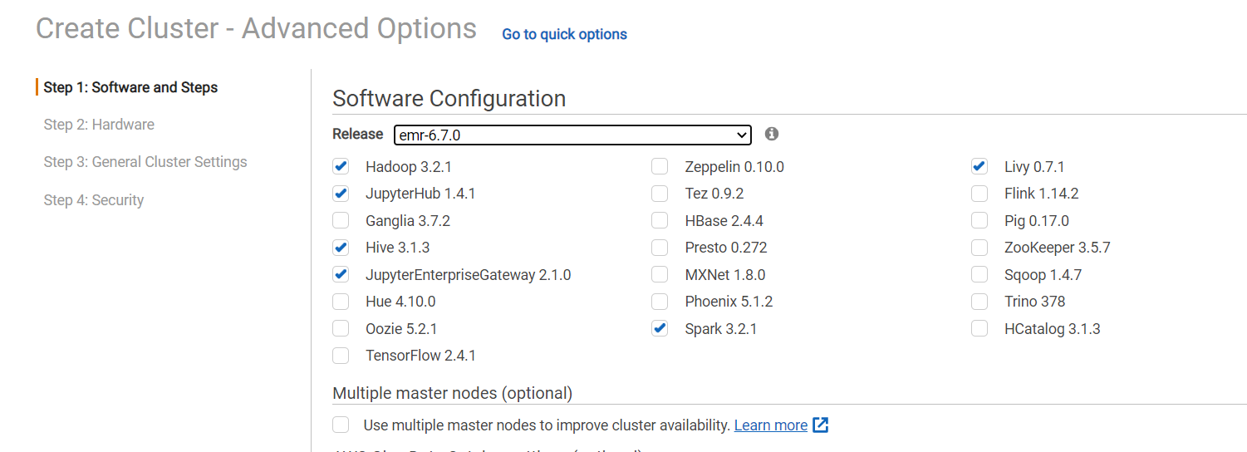
Bước 2: cách 2: tạo EMR thủ công
Notes:
Ở giao diện create emr instance chọn advanced options và các sofware như hình
Tùy thuộc vào yêu cầu sử dụng mà chọn số lượn cluster khác

Slide 33
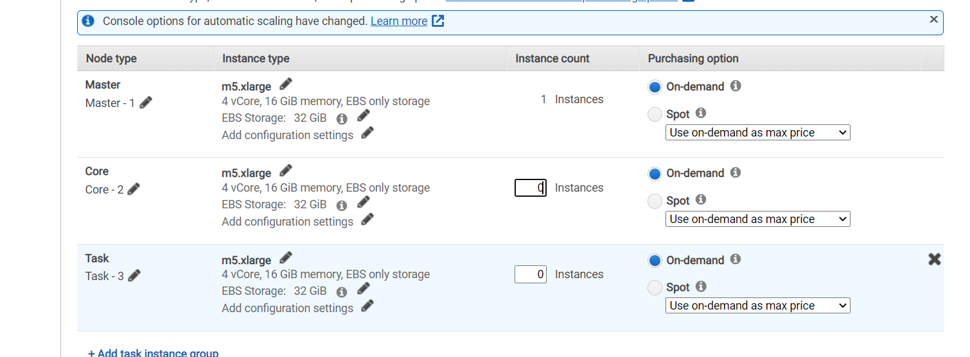
Bước 2: cách 2.1: tạo EMR thủ công
Notes:
Tùy thuộc vào yêu cầu sử dụng mà chọn số lượng cluster khác

Slide 34
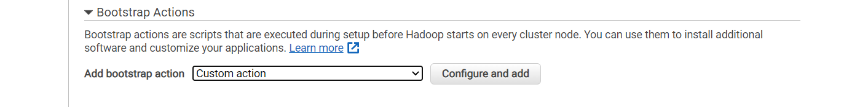
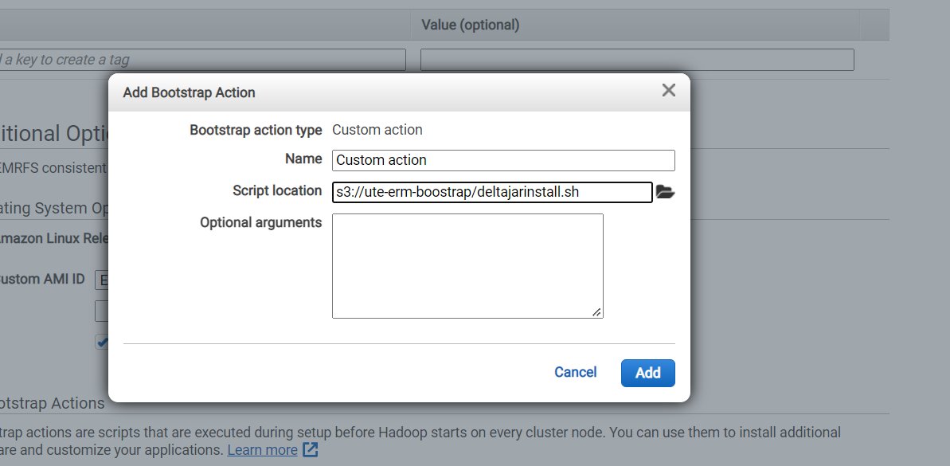
Bước 2: cách 2.2: tạo EMR thủ công
Notes:
Ở Bootstrap actions chọn custom action và bấm configure and add
Ở mục script location chọn vị trí ở file deltajarinstall.sh đã lưu ở bootstrap S3 ở bước 1.
Sau đó bấm add.

Slide 35
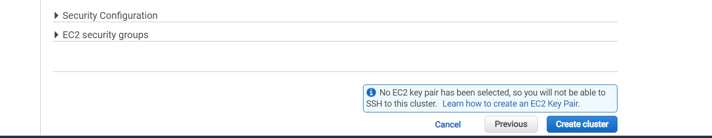
Bước 2: cách 2.3: tạo EMR thủ công
Notes:
Bấm create để tạo cluster mới

Slide 36
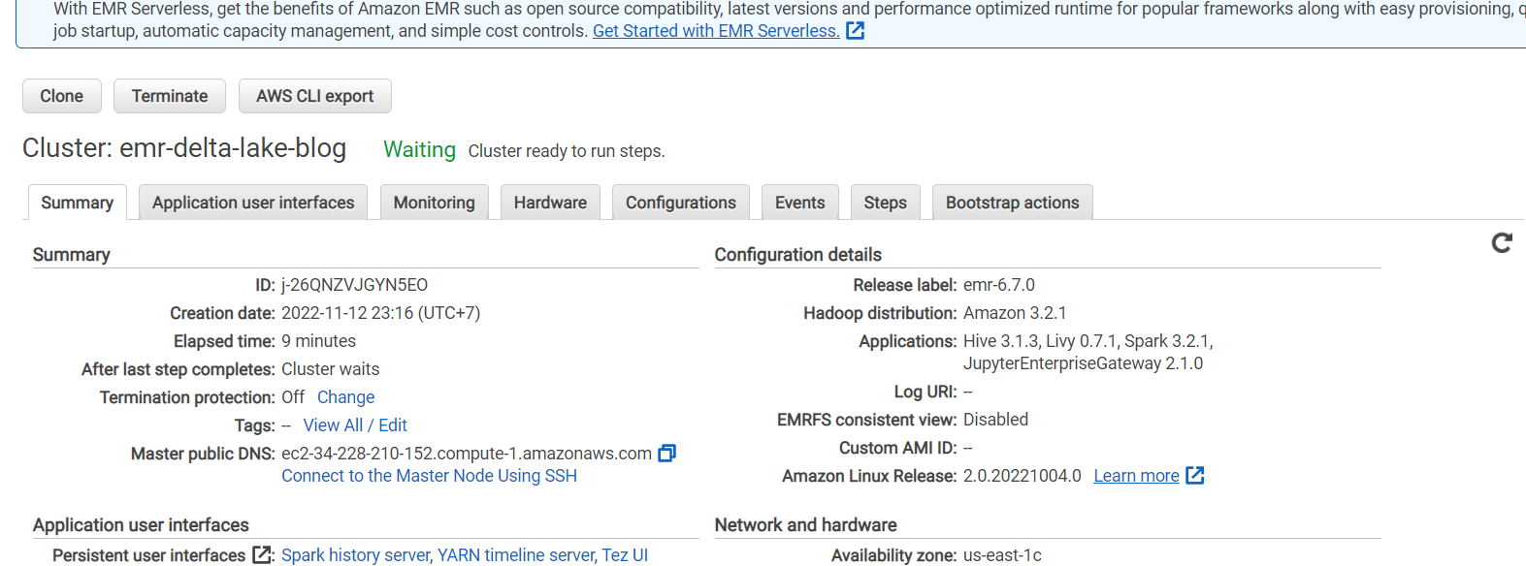
Bước 3: Kiểm tra cluster đã chạy thành công
Notes:
Ở mục instance trong dịch vụ emr chờ đến khi hiện lên status watiting sẽ thực hiện bước tiếp theo

Slide 37
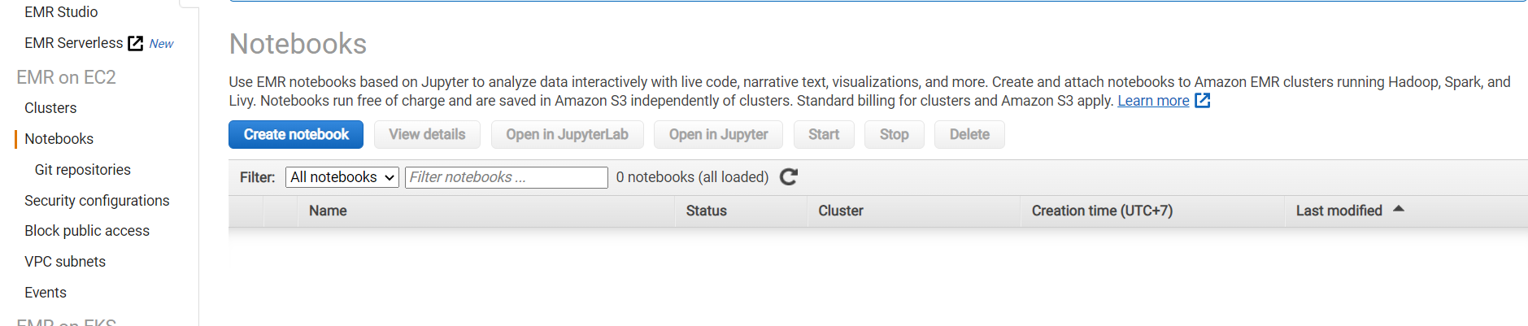
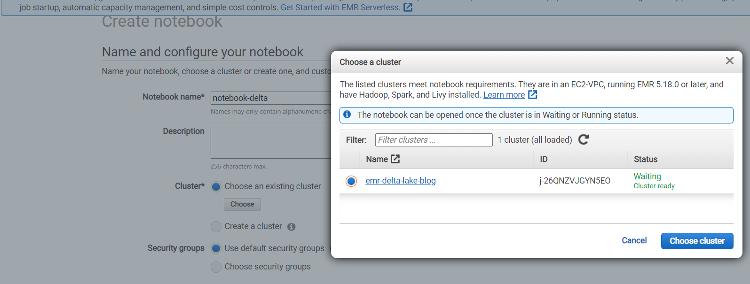
Bước 4: tạo notebook
Notes:
Tạo noteBook để sử dụng emr instace:
Dưới cluster bấm chọn tab notebooks
Tiến hành tạo notebook ở mục cluster* bấm choose và chọn emr instance vừa tạo ở bước 2.

Slide 38
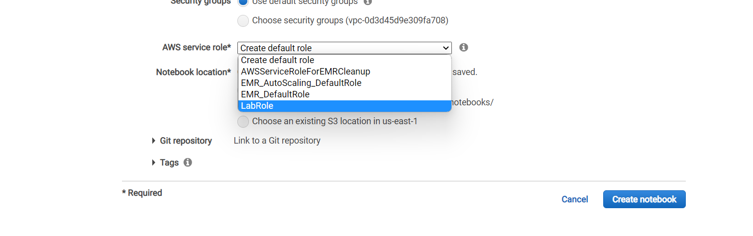
Notes:
Chọn service role là LabRole và bấm Create notebook

Slide 39
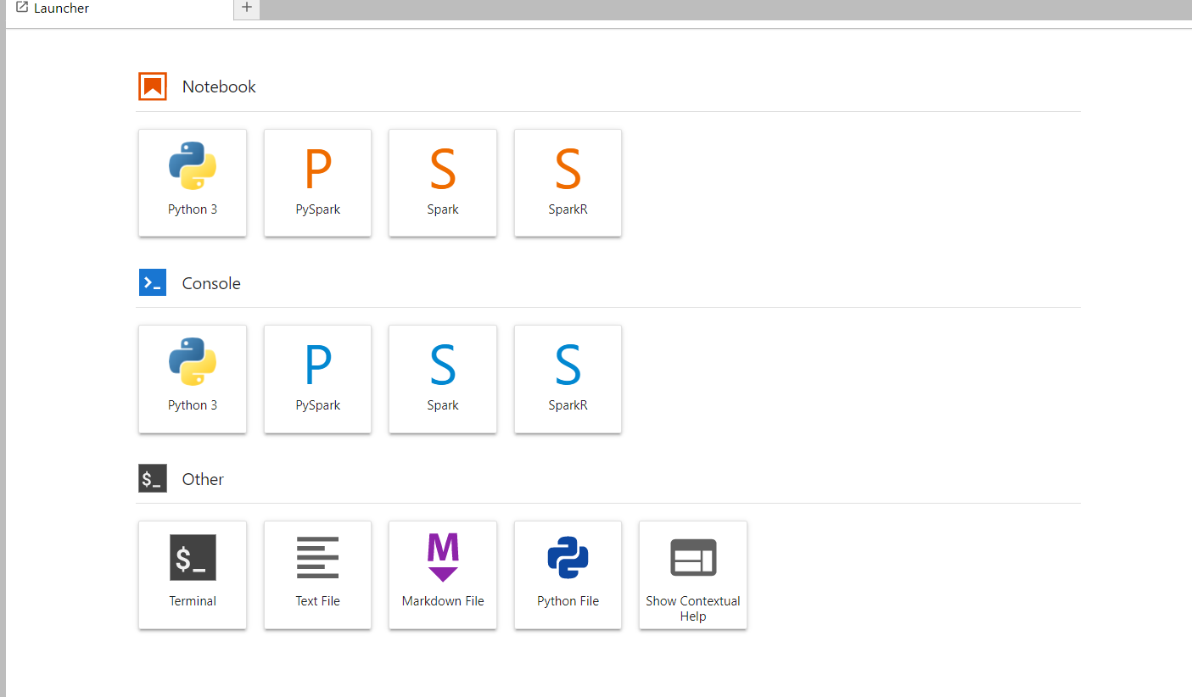
Bước 6: Sử dụng NoteBook để khia thác dữ liệu
Notes:
Chọn phần NoteBook PySpark để sử dụng PySpark Kernel

Slide 40
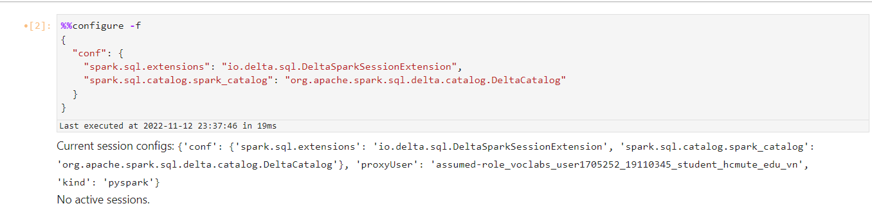
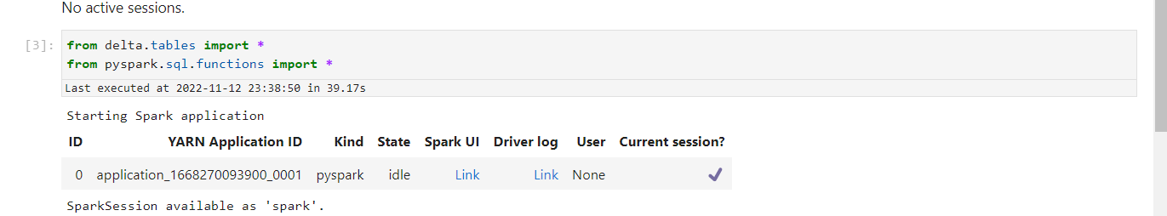
Bước 6.1: Configure cho PySpark
Notes:
Cài đặt chạy apache spark với delta core
Sau đó import thư viện dùng để chạy các lệnh truy vấn delta
%%configure -f
{
"conf": {
"spark.sql.extensions": "io.delta.sql.DeltaSparkSessionExtension",
"spark.sql.catalog.spark_catalog": "org.apache.spark.sql.delta.catalog.DeltaCatalog"
}
}
from delta.tables import *
from pyspark.sql.functions import *

Slide 41
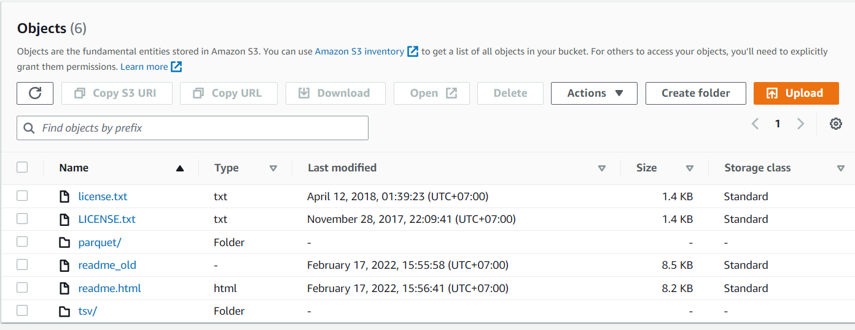
Bước 7: Kiểm tra hoạt động
Notes:
Sử dụng bucket được public của aws(Amazon Product Reviews Dataset) để đọc và viết data delta

Slide 42
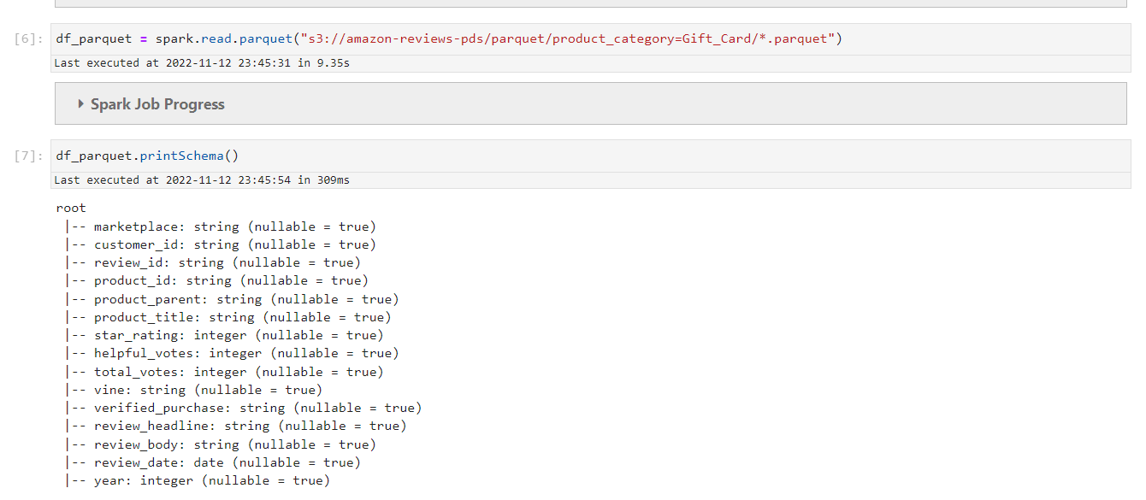
Notes:
Set deltaPath là vị trí s3 bucket được tạo ởbước 1
Kiểm tra spark đọc file banquet từ public bucket
deltaPath = "s3://ute-delta-lake/delta-amazon-reviews-pds/"
df_parquet = spark.read.parquet("s3://amazon-reviews-pds/parquet/product_category=Gift_Card/*.parquet"
df_parquet.printSchema()

Slide 43
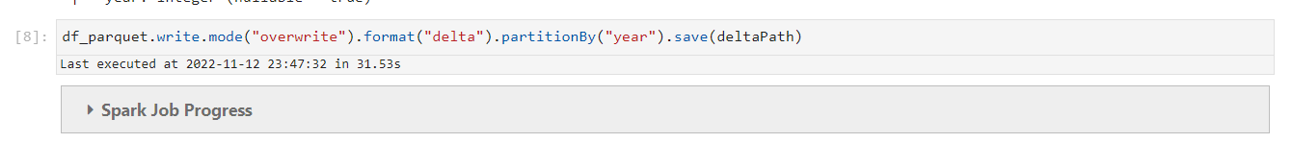
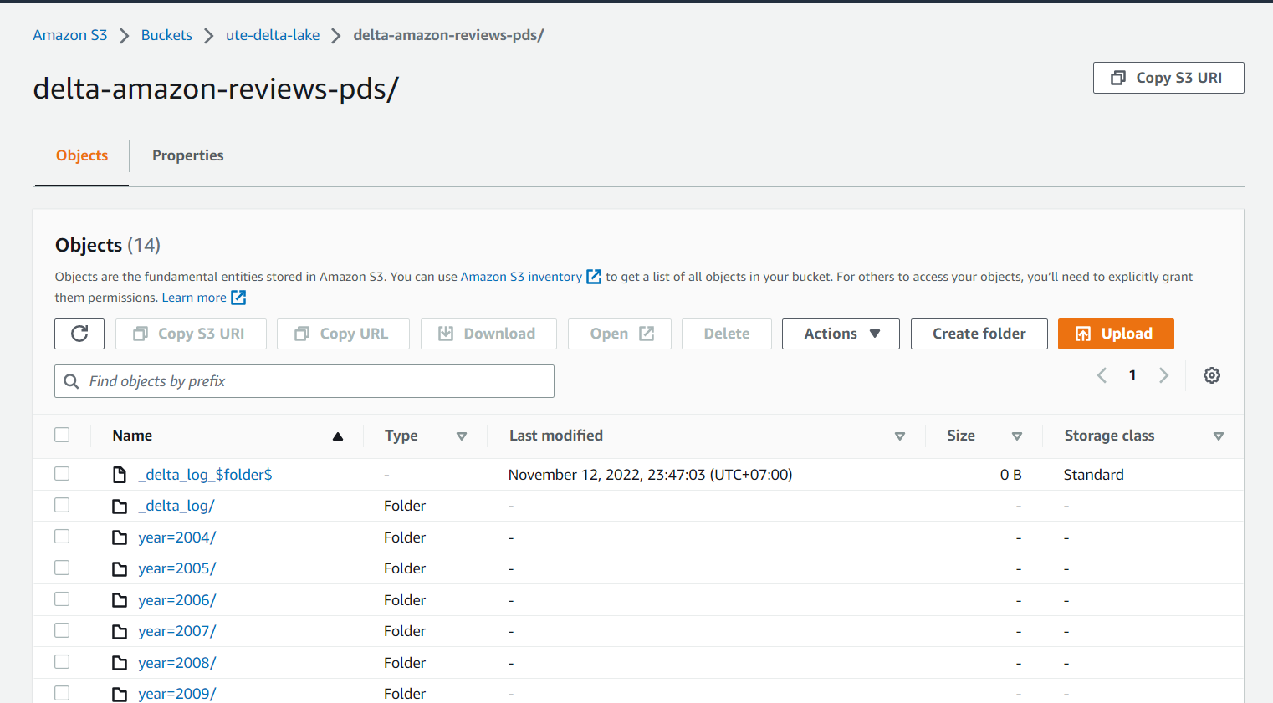
Notes:
Tiến hành lưu các file theo định dạng delta xuống bucket S3 đã tạo ở bước 1
Kiểm tra thấy lưu thành công nghĩa là việc cài đặt đã hoàn tất thành công.
df_parquet.write.mode("overwrite").format("delta").partitionBy("year").save(deltaPath)

Slide 44
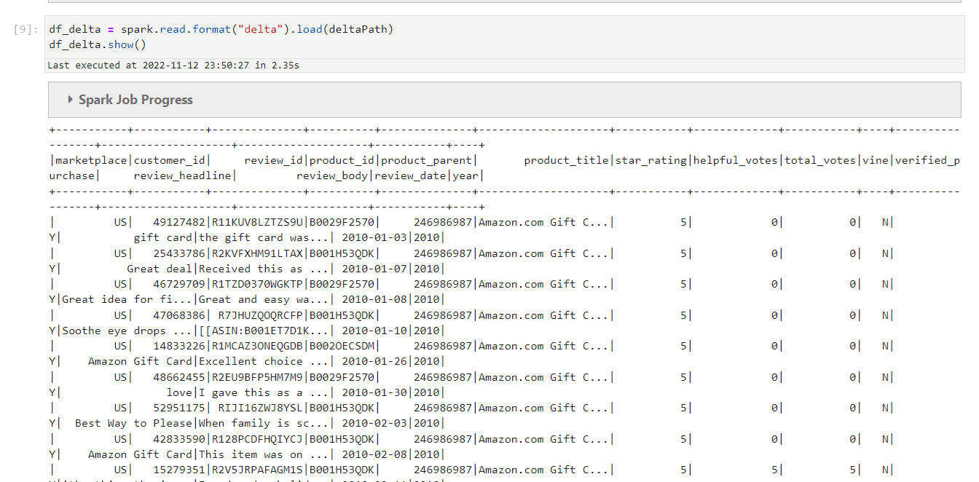
Notes:
Đọc và show lên lại file vừa lưu:
df_delta = spark.read.format("delta").load(deltaPath)
df_delta.show()

Slide 45

Demo khai thác dữ liệu bằng delta-lake trên notebook

Slide 46
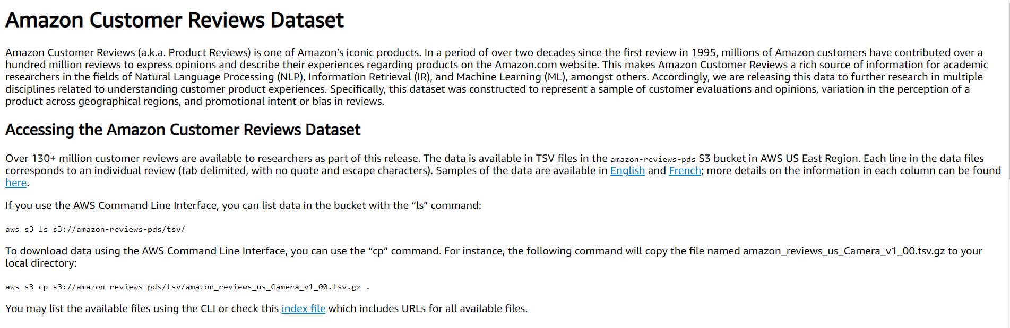
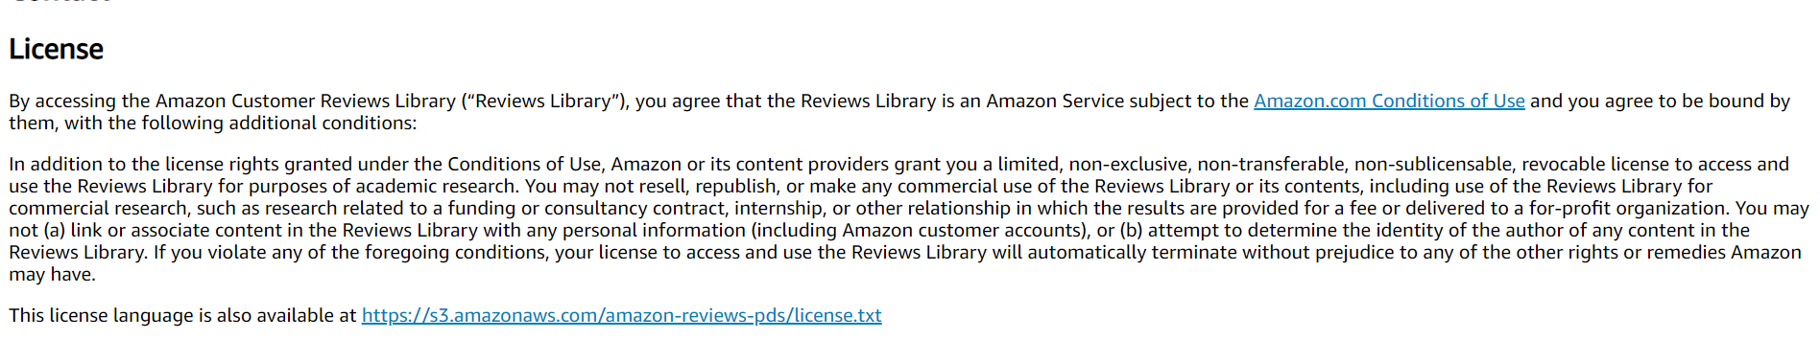
Chuẩn bị dữ liệu
Notes:
Sử dụng lại kho dữ liệu của amazone customer review dataset được quyền sủ dụng cho mục đích học thuật

Slide 47
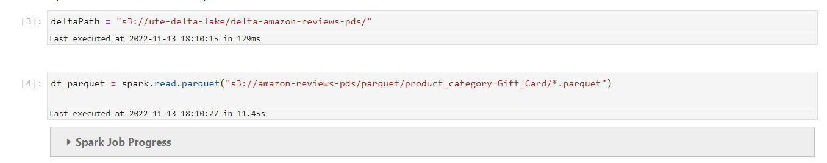
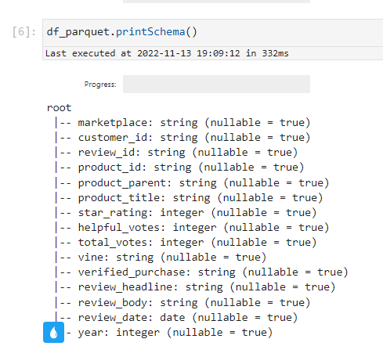
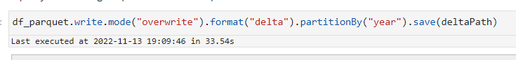
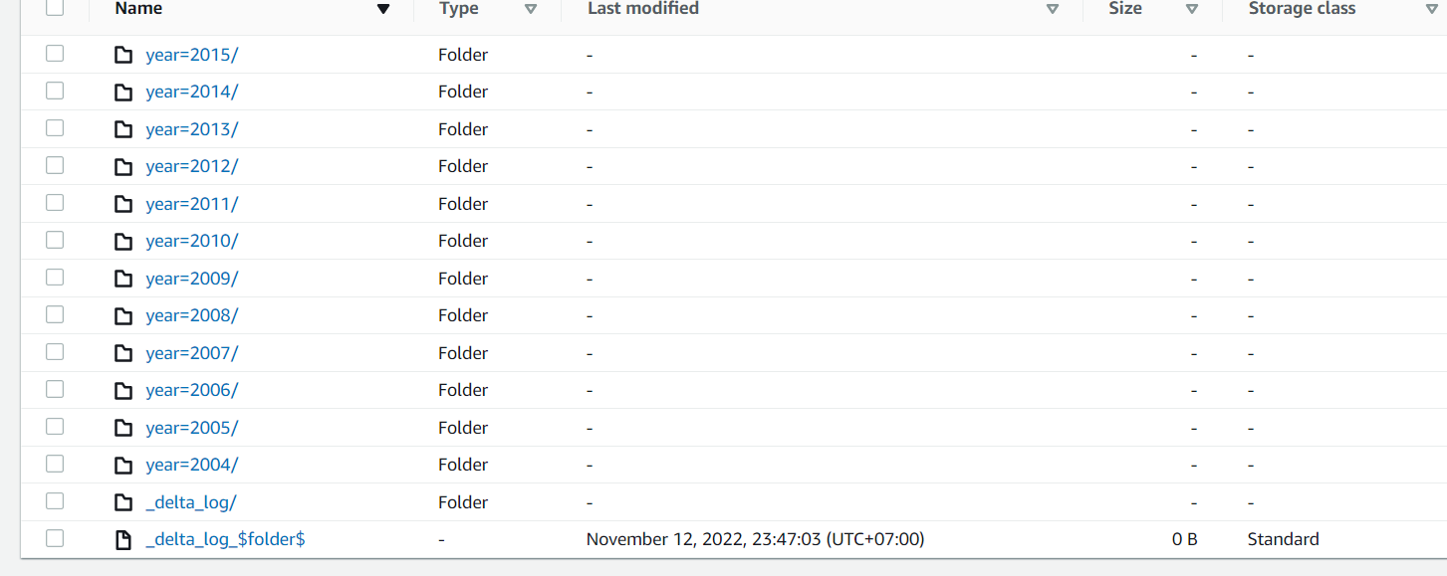

Notes:
Sau đó chúng ta đọc toàn bộ file .parquet từ danh mục Gift_Card của dữ liệu aws public và lưu vào df_parquet
Sau đó chúng ta sử dụng SQL để lưu về bucket đã chuẩn bị từ trước của chúng ta theo từng năm 1
deltaPath = "s3://ute-delta-lake/delta-amazon-reviews-pds/"

Slide 48

Đọc dữ liệu
Notes:
Dùng spark để đọc dữ liệu lên
Dùng lện show để tiến hành show ra dữ liệu đã đọc

Slide 49

Notes:
Tạo 1 tempView rồi tiến hành query bằng SQL thông thường

Slide 50

Notes:
Hoặc có thể dụng lệnh SQL trực tiếp

Slide 51

Update dữ liệu
Notes:
Update dữ liệu như trên
Phía dưới ta có thể thấy US đã chuyển sang USA

Slide 52


Xóa dữ liệu

Slide 53

Notes:
Lưu ý rằng phương thức xóa chỉ loại bỏ dữ liệu khỏi phiên bản mới nhất của bảng. Những hồ sơ này vẫn có mặt trong các snap shot cũ hơn của dữ liệu.

Slide 54

Du hành thời gian (Time travel)

Slide 55

Upsert dữ liệu
Notes:
Tạo ra 1 list gồm 2 item để thực hiện upsert update XODE và insert XOA1 vì nó chưa tồn tại
Sau đó tạo 1 frame chứa data để upsert

Slide 56

Notes:
Thực thi upsert và kiểm tra lại kết quả đã thay đổi so với ban đầu

Slide 57

Thanks!

